Slide 1
S1
Uso de las PDR-Ag del SARS-CoV-2 para el autodiagnóstico de la COVID-19

Slide 2
Declaración de exención de responsabilidades
Plataforma de la OMS de aprendizaje de seguridad sanitaria: Materiales didácticos
Estos materiales didácticos de la OMS son © de la Organización Mundial de la Salud (OMS) 2022. Reservados todos los derechos.
El uso de estos materiales está sujeto a las condiciones de uso de los materiales didácticos de la plataforma de la OMS de aprendizaje de seguridad sanitaria que usted aceptó al descargarlos y que pueden consultarse [en inglés] en la plataforma de aprendizaje de seguridad sanitaria en: https://extranet.who.int/hslp.
Si usted adapta, modifica, traduce o cambia de cualquier otra manera el contenido de estos materiales, no debe dar a entender que la OMS respalda en modo alguno esas modificaciones ni puede usar el nombre o el logo de la OMS en esos materiales modificados.
Además, sírvase informar a la OMS de cualquier modificación de estos materiales que usted utilice públicamente, para fines de registro y desarrollo continuo, enviando un mensaje de correo electrónico a ihrhrt@who.int.

Slide 3
Objetivos de aprendizaje
Al final de este módulo, usted podrá:
conocer el papel de las pruebas de autodiagnóstico además de las pruebas profesionales del SARS-CoV-2;
mencionar las recomendaciones para la aplicación de las PDR-Ag del SARS-CoV-2 para el autodiagnóstico
determinar cuáles son las poblaciones prioritarias para el autodiagnóstico;
comprender y saber comunicar cuándo y cómo deben hacerse pruebas de autodiagnóstico los miembros de la comunidad;
comprender y saber comunicar las medidas que deben adoptar los miembros de la comunidad en función de los resultados de las pruebas.

Slide 4
Autodiagnóstico con las PDR-Ag del SARS-CoV-2: recomendaciones generales
El papel y el uso de las pruebas de autodiagnóstico deben adaptarse a las prioridades y características epidemiológicas nacionales, la disponibilidad de recursos y el contexto y el sistema de salud locales.
Deben ofrecerse como parte de los servicios de pruebas del SARS-CoV-2, además de los servicios de realización de pruebas por profesionales.
Amplía el acceso a las pruebas, lo que puede traducirse en beneficios individuales y sociales adicionales.
La prueba siempre debe ser voluntaria y nunca obligatoria ni coercitiva y debería ser gratuita para los estudiantes y los trabajadores.
Debe proporcionarse información precisa, accesible y apropiada para la edad de los usuarios.
Uso de pruebas de diagnóstico rápido de detección de antígenos del SARS-CoV-2 para el autodiagnóstico de la COVID-19. Orientaciones provisionales, 9 de marzo de 2022. Ginebra, Organización Mundial de la Salud. https://apps.who.int/iris/handle/10665/353057
Notes:
Policymakers and implementers need to consider reasons for testing and evolving epidemiology when COVID-19 self-testing is offered along with other testing approaches. Clear and up-to-date messaging will need to be provided to health workers, individuals and communities so that self-testers can understand the meaning of their test results and what actions to take post-test

Slide 5
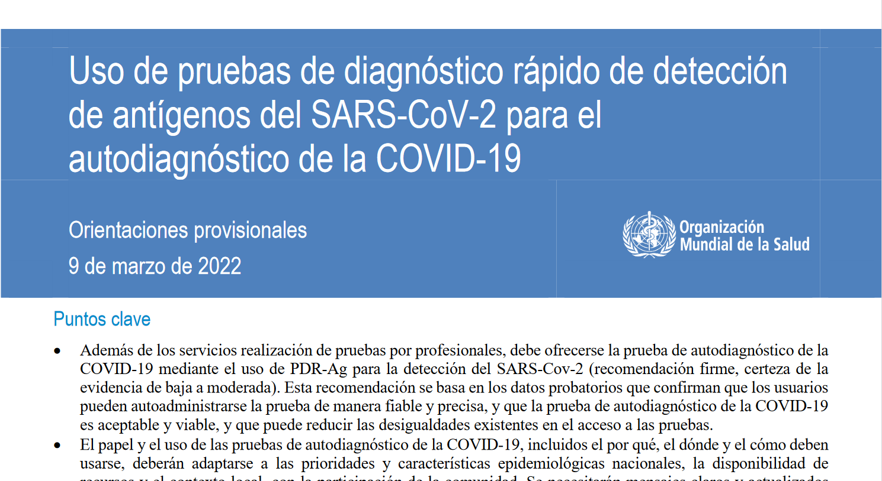
Orientación mundial
El 9 de marzo de 2022, la OMS publicó las primeras orientaciones provisionales sobre el uso de las PDR de antígenos del SARS-CoV-2 para el autodiagnóstico.*
* Uso de pruebas de diagnóstico rápido de detección de antígenos del SARS-CoV-2 para el autodiagnóstico de la COVID-19. Orientaciones provisionales, 9 de marzo de 2022. Ginebra, Organización Mundial de la Salud. https://apps.who.int/iris/handle/10665/353057.

Slide 6
Aplicación de las pruebas de autodiagnóstico del SARS-CoV-2
Además de los servicios de realización de pruebas por profesionales, debe ofrecerse la prueba de autodiagnóstico de la COVID-19 mediante el uso de pruebas rápidas para detectar antígenos del SARS-CoV-2.
La colaboración de los trabajadores de la salud y las comunidades es fundamental.
Elija pruebas rápidas para detectar antígenos del SARS-CoV-2 asequibles y autorizadas para el autodiagnóstico que cumplan los requisitos mínimos de rendimiento (sensibilidad ≥ 80% y especificidad ≥ 97%).
Utilice pruebas de autodiagnóstico de la COVID-19 autorizadas que figuren en la lista de la OMS para uso en emergencias.
Atención: no todas las pruebas rápidas para detectar antígenos del SARS-CoV-2 están autorizadas para el autodiagnóstico.
Notes:
Considerations for successful implementation
Last bulletpoint expansion- careful consideration of whether and how to adopt self-testing in different contexts, including the populations being prioritized; the disease prevalence in that population; and the impact on accessibility of testing, health care services and result reporting

Slide 7
Aplicación de las pruebas de autodiagnóstico del SARS-CoV-2
El almacenamiento y la manipulación de los kits de pruebas de autodiagnóstico de la COVID-19 deben ajustarse a lo indicado en las instrucciones de uso: intervalo de temperaturas, tipo de muestra, volúmenes de reacción, tiempo de ejecución, etcétera.
Adapte los procedimientos de garantía de la calidad existentes para incluir los kits de pruebas de autodiagnóstico de la COVID-19, incluido el examen de los lotes nuevos y otras actividades de vigilancia posterior a la comercialización.
Los programas nacionales deben revisar regularmente el papel de las pruebas de autodiagnóstico de la COVID-19; a medida que la pandemia continúe y el virus evolucione, se deberán modificar las políticas relativas a los métodos y servicios de pruebas para detectar el SARS-CoV-2, incluida la prueba de autodiagnóstico de la COVID-19.
Notes:
Considerations for successful implementation
Last bulletpoint expansion- careful consideration of whether and how to adopt self-testing in different contexts, including the populations being prioritized; the disease prevalence in that population; and the impact on accessibility of testing, health care services and result reporting

Slide 8
Grupos poblacionales prioritarios para las pruebas de autodiagnóstico
Trabajadores esenciales
Contactos estrechos de casos confirmados o probables de infección por el SARS-CoV-2
Personas con mayor riesgo de hospitalización o de presentar cuadros graves de COVID-19
Personas con mayores obstáculos para acceder a los servicios de pruebas existentes
Actualmente NO se recomienda realizar pruebas generalizadas o sistemáticas a las personas asintomáticas con exposición desconocida o no conocida.
Algunas personas pueden decidir realizarse pruebas de autodiagnóstico para estar más seguras de que no tienen la infección por SARS-CoV-2 (por ejemplo, para participar en actividades grupales, actos sociales, etcétera).

Slide 9
Pruebas de autodiagnóstico del SARS-CoV-2
Diagnóstico: en los lugares donde existe transmisión comunitaria y cuando las usan personas sintomáticas o aquellas que han estado expuestas recientemente al SARS-CoV-2
Transmisión comunitaria en curso
Personas con síntomas desde hace como máximo 7 días
Personas con exposición reciente (como contactos cercanos y trabajadores de la salud y asistenciales) que son asintomáticas
Detección del SARS-CoC-2 y respuesta a presuntos brotes de COVID-19
Detección: independientemente del nivel de transmisión comunitaria:
Personas asintomáticas con exposición desconocida o no conocida que desean estar más seguras de que no tienen la infección por SARS-CoV-2.
Para fines de detección, un resultado negativo de la prueba de autodiagnóstico podría permitir la participación en una actividad, como actividades grupales o reuniones en interiores, y se puede considerar la realización de pruebas confirmatorias en caso de que se haya obtenido un resultado positivo.
Notes:
In a similar manner to ‘regular’/professional SARS-CoV-2 Ag- rdt
Expands access to testing, enabling additional individual and social benefits.

Slide 10
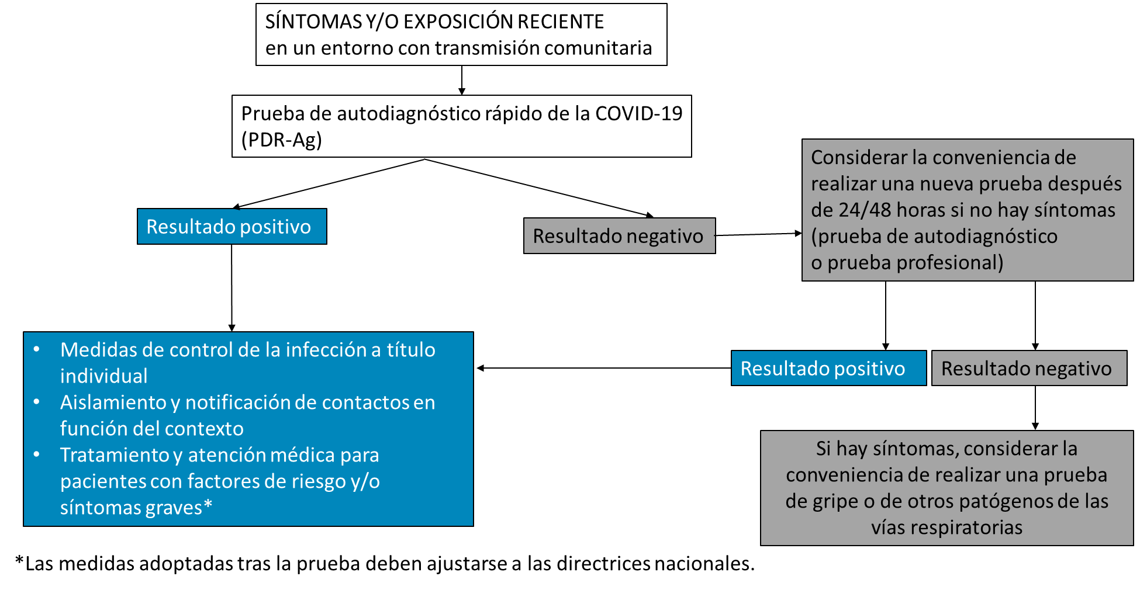
Las pruebas de autodiagnóstico pueden ayudar a realizar el diagnóstico
Se puede plantear el uso de las pruebas de detección rápida de antígenos si las realiza personal capacitado (profesionales) o para el autodiagnóstico de la COVID-19, para diagnosticar la infección por el SARS-CoV-2, sin necesidad de más pruebas confirmatorias.
Notes:
Diagnostic: in settings with ongoing community transmission and when used by symptomatic individuals or those who have been recently exposed to SARS-CoV-2
ongoing community transmission
testing in individuals with symptoms ≤ 7 days
testing in individuals with recent exposures (such as close contacts and health and care workers) who are asymptomatic
testing to detect and respond to suspected outbreaks.

Slide 11
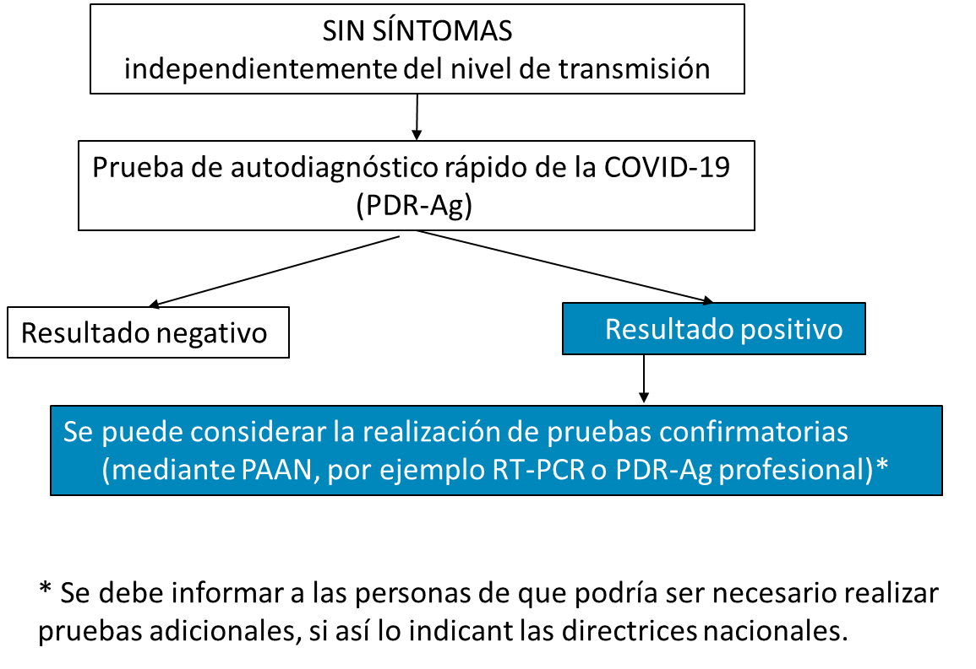
Las pruebas de autodiagnóstico pueden ayudar a detectar la infección
Se puede considerar la realización de pruebas de autodiagnóstico de la COVID-19 con fines de detección en personas asintomáticas sin exposición conocida al virus.
La realización de pruebas a personas asintomáticas podría hacer que esas personas estuviesen más seguras de que no están infectadas por el SARS-CoV-2.
Un resultado negativo de la prueba de autodiagnóstico podría permitir la participación en una actividad, como actividades grupales o reuniones en interiores.
Se puede considerar la realización de pruebas confirmatorias en caso de que se obtenga un resultado positivo.
Notes:
Screening: irrespective of the level of community transmission:
testing in asymptomatic individuals with unknown or no known exposure who want increased confidence that they do not have a SARS-CoV-2 infection
For screening purposes, a negative self-test result could enable participation in an activity, such as group activities or indoor gatherings, and confirmatory testing for positive results can be considered.

Slide 12
En resumen, ¿por qué debe ofrecerse la prueba de autodiagnóstico?
Es viable.
Es aceptable.
Permite un diagnóstico oportuno y agiliza la toma de decisiones basadas en el riesgo y la adopción de medidas posteriores a la prueba.
Amplía el acceso a las pruebas, lo que puede traducirse en beneficios individuales y sociales adicionales.
Los costos y los requisitos de recursos son inciertos y variables.
Si se obtiene un resultado negativo se puede dar una falsa sensación de seguridad; es vital incluir mensajes sobre la interpretación del resultado y la posibilidad de volver a realizar la prueba.
Procedente de: Uso de pruebas de diagnóstico rápido de detección de antígenos del SARS-CoV-2 para el autodiagnóstico de la COVID-19.
Orientaciones provisionales, 9 de marzo de 2022. Ginebra, Organización Mundial de la Salud. https://apps.who.int/iris/handle/10665/353057
Notes:
Feasible- self-testers can reliably and accurately perform SARS-CoV-2 Ag-RDTs, as compared to trained testers
Acceptable and has the potential to achieve good uptake
Potential to enable timely diagnosis and prompt risk-based decisions and post-test actions
Potential to enable additional individual and social benefits
Costs and resource requirements are uncertain and variable
No specific harms identified or reported following COVID-19 self-testing, however beware of false sense of security with negative test results – crucial to include messages on result interpretation and possibility of re-testing can be used to help mitigate these challenges.

Slide 13
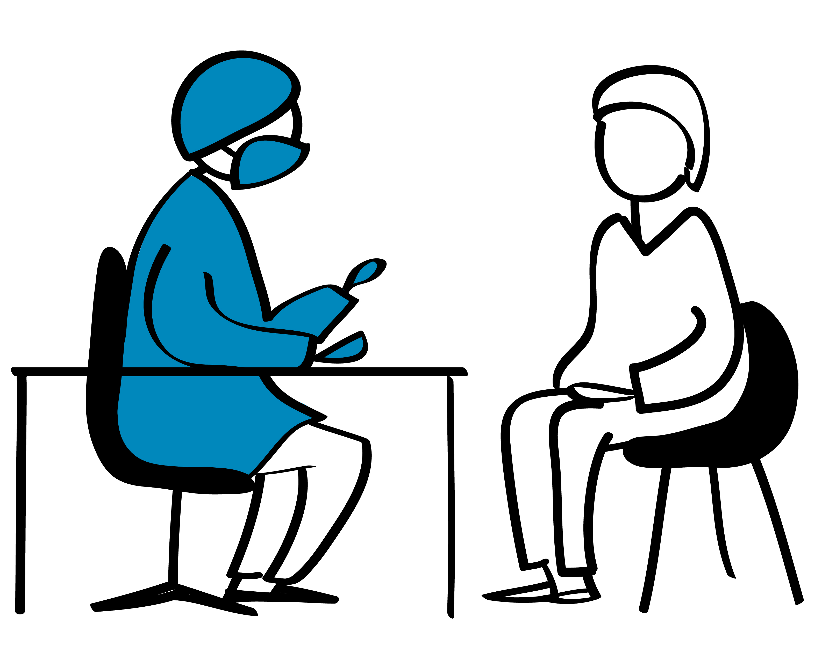
Información clave para los trabajadores de la salud (1)
Asegúrese de que las pruebas de diagnóstico rápido para detectar antígenos del SARS-CoV-2 suministradas están recomendadas para el autodiagnóstico.
Siga las instrucciones sobre las condiciones de almacenamiento proporcionadas por el fabricante.
Compruebe las fechas de caducidad de las pruebas y asegúrese de utilizar primero las pruebas cuya caducidad sea más próxima.
No suministre pruebas caducadas.
Adaptar según las directrices de su país

Slide 14
Información clave para los trabajadores de la salud (2)
Adaptar según las directrices de su país
Explique al usuario la técnica correcta de obtención de muestras para la prueba de autodiagnóstico suministrada. Es importante que se utilice el método de obtención de muestras recomendado para la prueba (por ejemplo, el hisopado nasal).
Explique al usuariola técnica correcta para realizar la prueba de autodiagnóstico suministrada. Es importante que se sigan las instrucciones de uso específicas de la prueba, ya que los reactivos y los procedimientos, incluidos los tiempos de incubación, pueden diferir en las distintas pruebas.
Siga las recomendaciones de su país sobre la interpretación y comunicación de los resultados de las pruebas de autodiagnóstico. Estas recomendaciones pueden incluir la confirmación de los resultados de las pruebas, la cuarentena y la realización de nuevas pruebas con una prueba de PCR para el SARS-CoV-2 autorizada.

Slide 15
Información clave que debe facilitarse a los usuarios (1)*
Cuándo deben realizarse pruebas de autodiagnóstico
Interpretación de los resultados positivos o negativos
Medidas de seguimiento recomendadas después de la prueba
Información sobre la notificación de resultados, la cuarentena, el rastreo de contactos, cuándo solicitar pruebas confirmatorias y nuevas pruebas, la disponibilidad de servicios de tratamiento, información actualizada sobre prevención y control de la infección, uso de la mascarilla y distanciamiento físico y medidas sociales y de salud pública
Adaptar según las directrices de su país
Algunas personas pueden decidir realizarse pruebas de autodiagnóstico para estar más seguras de que no tienen la infección por SARS-CoV-2 (por ejemplo, para participar en actividades grupales, actos sociales, etcétera).
* Uso de pruebas de diagnóstico rápido de detección de antígenos del SARS-CoV-2 para el autodiagnóstico de la COVID-19. Orientaciones provisionales, 9 de marzo de 2022. Ginebra, Organización Mundial de la Salud. https://apps.who.int/iris/handle/10665/353057
Notes:
Examples of importance of clear messaging and correct interpretation of results in next slide

Slide 16
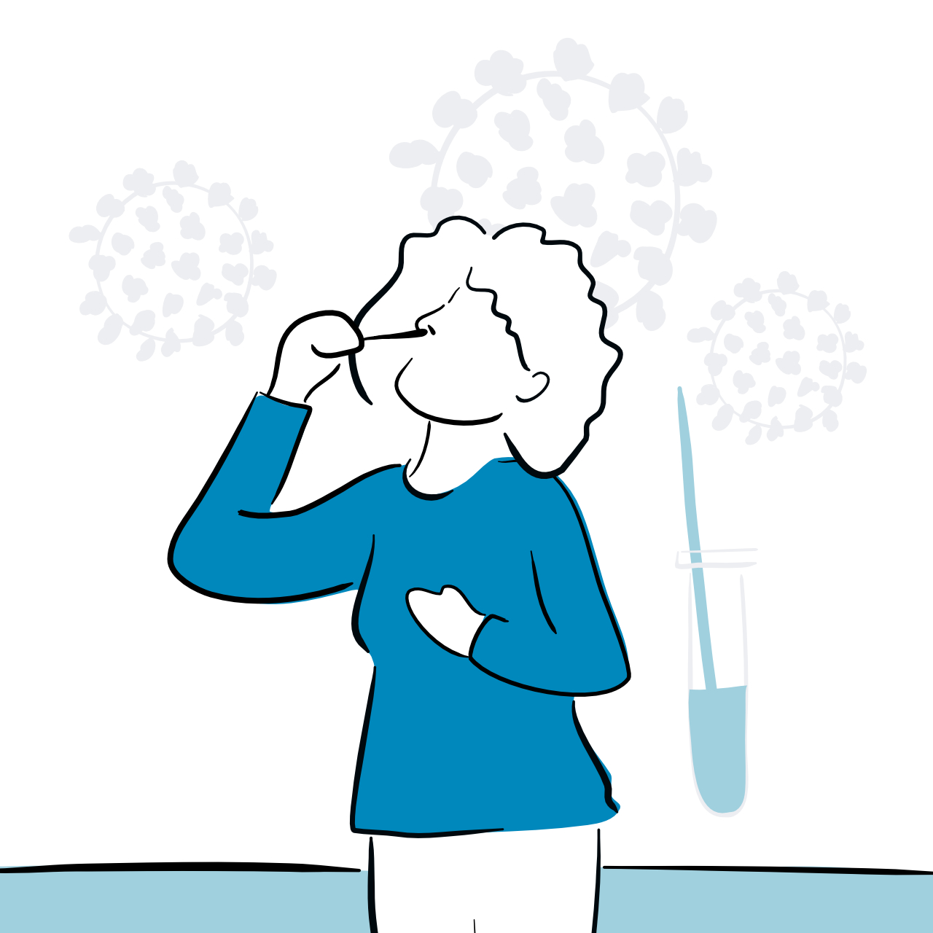
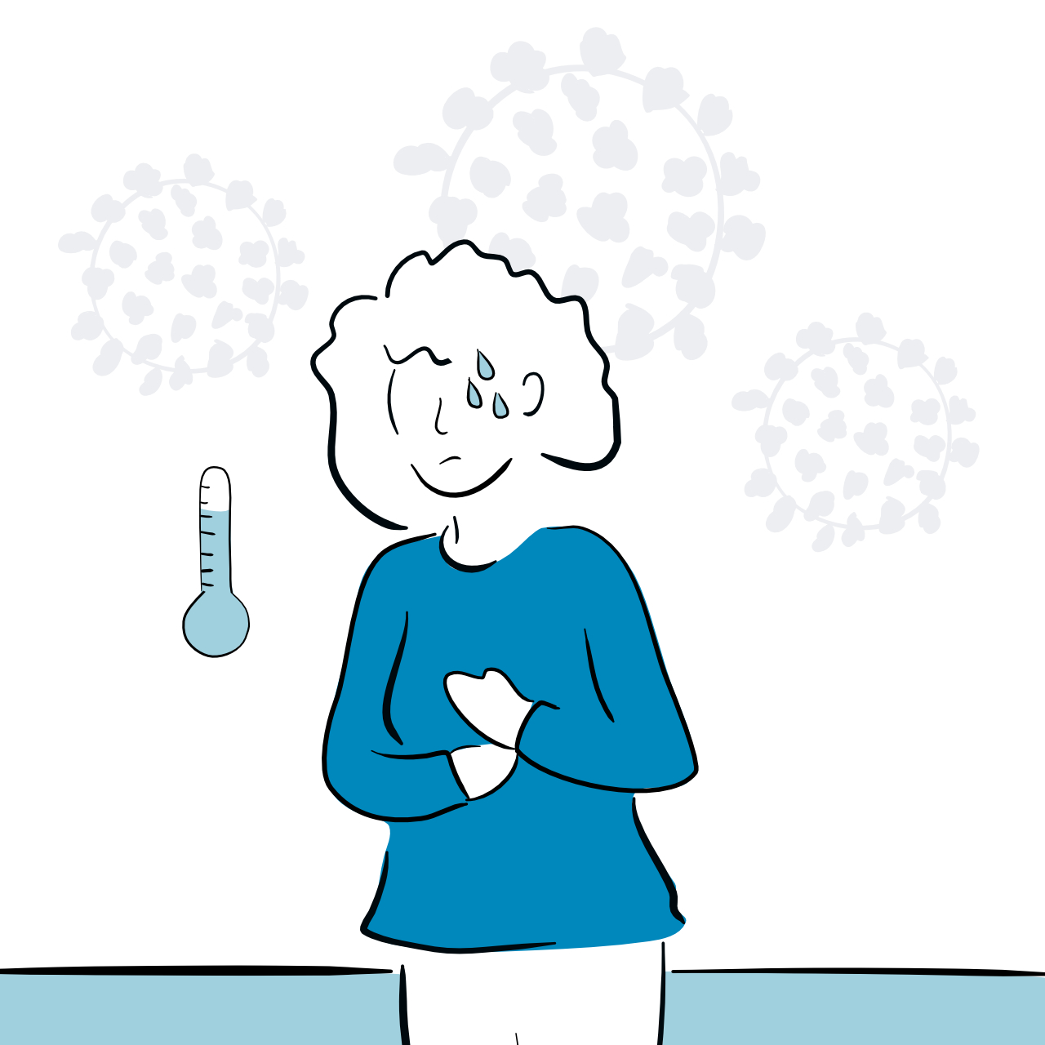
Información clave que debe facilitarse a los usuarios (1)* Cuándo y cómo utilizar pruebas de autodiagnóstico del SARS-CoV-2
CÓMO
CUÁNDO
Siga siempre las instrucciones que aparecen en el paquete de la prueba (estas varían entre marcas).
Lávese bien las manos antes y después de realizar la prueba.
Recoja una muestra de la nariz y/o la garganta y realice la prueba siguiendo las instrucciones.
Espere el tiempo recomendado antes de leer el resultado.
Deshágase de la prueba según se indica en las instrucciones del paquete.
Si se siente mal y tiene síntomas que podrían ser debidos a la COVID-19.
Si cree que ha estado expuesto a la COVID-19 en los últimos siete días.
Si desea comprobar que no está infectado justo antes de participar en una actividad social de interior.
* Uso de pruebas de diagnóstico rápido de detección de antígenos del SARS-CoV-2 para el autodiagnóstico de la COVID-19. Orientaciones provisionales, 9 de marzo de 2022. Ginebra, Organización Mundial de la Salud. https://apps.who.int/iris/handle/10665/353057

Slide 17
Información clave que debe facilitarse a los usuarios (1)* Resultados de la prueba y medidas de seguimiento
POSITIVO
NEGATIVO
Si tiene síntomas, consulte al trabajador de la salud que le haya sido asignado para saber si necesita tratamiento o atención, especialmente si es usted una persona mayor, tiene alguna afección de salud subyacente o no se ha vacunado contra la COVID-19.
Busque atención médica urgente si tiene dolor en el pecho, dificultad para respirar o mareos.
Siga las pautas de su país para comunicar los resultados de la prueba y conocer si debe aislarse.
Un resultado negativo en la prueba le dará más confianza: es menos probable que estuviese infectado cuando se hizo la prueba.
Recuerde que pueden producirse resultados falsos negativos, especialmente si se sometió a la prueba poco después de haber sido expuesto al virus.
Si sabe que ha estado expuesto al virus recientemente y/o tiene síntomas que podrían ser compatibles con la COVID-19, realice otra prueba 24-48 horas después.
* Uso de pruebas de diagnóstico rápido de detección de antígenos del SARS-CoV-2 para el autodiagnóstico de la COVID-19. Orientaciones provisionales, 9 de marzo de 2022. Ginebra, Organización Mundial de la Salud. https://apps.who.int/iris/handle/10665/353057

Slide 18
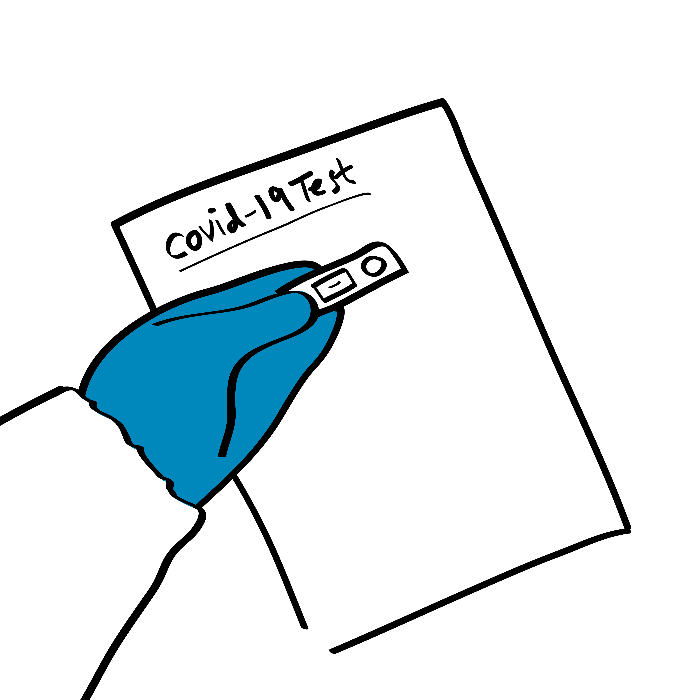
Importancia de la interpretación correcta de los resultados de la prueba
Un resultado positivo en la prueba de autodiagnóstico probablemente indica infección activa por SARS-CoV-2, pero es más probable obtener resultados positivos falsos cuando la persona no ha tenido exposición conocida al virus y se encuentra en lugares donde la transmisión comunitaria es baja o nula.
Un resultado negativo en la prueba de autodiagnóstico indica una menor probabilidad de infección actual por SARS-CoV-2, pero puede haber resultados negativos falsos, con más probabilidad en las personas que se hacen la prueba muy poco tiempo después de contraer la infección por SARS-CoV-2.
Adaptar según las directrices de su país

Slide 19
Vamos a practicar
Adaptar según las directrices de su país
Dedique unos minutos a practicar situaciones en las que un participante representa el papel de un trabajador de la salud y otro participante representa el papel de miembro de la comunidad:
Petición de pruebas de autodiagnóstico y solicitud de información sobre el uso de la prueba (obtención de la muestra, realización de la prueba)
Medidas de seguimiento después de un resultado positivo
Medidas de seguimiento después de un resultado negativo

Slide 20
Vigilancia posterior a la comercialización*
Todos los usuarios deberían contribuir a la vigilancia posterior a la comercialización comunicando de inmediato a los fabricantes los problemas que hayan surgido.
¿A quién deben remitirse los comentarios de los usuarios?
Al fabricante (su información de contacto figura en las instrucciones de uso) o al representante autorizado del fabricante en su país
A la OMS, si el producto está incluido en la lista de la OMS para uso de emergencia: rapidalert@who.int
¿Cuándo deben enviarse los comentarios de los usuarios?
Inmediatamente (o lo antes posible).
Es preferible documentar a investigar.
Puede que usted no sea el único usuario que tiene el problema en cuestión; puede advertir a otros.
* Para más información sobre la vigilancia posterior a la comercialización, consúltese el documento Orientaciones para la vigilancia poscomercialización y la vigilancia del mercado de los dispositivos médicos, incluidos los de diagnóstico in vitro, de junio de 2021.

Slide 21
Puntos clave
Deben ofrecerse pruebas de autodiagnóstico rápido para detectar antígenos del SARS-CoV-2 como parte de los servicios detección de este virus.
Utilice pruebas de autodiagnóstico rápido para detectar antígenos del SARS-CoV-2 de calidad garantizada y que cumplan los requisitos mínimos de rendimiento, consistentes en una sensibilidad ≥ 80% y una especificidad ≥ 97%. De ser posible, utilice las que figuran en la lista de la OMS para uso en emergencias.
El autodiagnóstico siempre debe ser voluntario y nunca obligatorio ni coercitivo, y debería ser gratuito para los estudiantes y los trabajadores.
Si cambian las características epidemiológicas a nivel local, se debe poner a disposición información sobre las pruebas de autodiagnóstico y las medidas que deben adoptarse cuando el resultado sea positivo o negativo. Esta información ha de ser específica para cada contexto, correcta, clara, concisa y apropiada para la edad de la persona.

Slide 22
¿Alguna pregunta?

